Slide 1
第九章 Android网络通信编程

Slide 2
第九章 网络通信编程
本章学习目标：
● 掌握HTTP协议；
● 掌握HttpURLConnection、HttpClient的使用；
● 掌握Socket通信的使用；
● 掌握GET、POST两种数据提交方式。

Slide 3
9.1 网络编程基础
网络的发展，使移动端拥有着无限的发展可能，而Android系统最大的特色和优势之一既是对网络的支持。目前几乎所有的Android应用程序都会涉及到网络编程。
Android系统提供了Socket通信、HTTP通信、URL通信和WebView。其中最常用的是HTTP通信，本章将会详细的讲解HTTP通信和Socket通信。

Slide 4
9.1.1 HTTP协议简介
HTTP协议是Hyper Text Transfer Protocol（超文本传输协议）的缩写,是用于从万维网（WWW:World Wide Web）服务器传输超文本到本地浏览器的传送协议。HTTP是一个基于TCP/IP通信协议来传递数据（HTML文件,图片文件,查询结果等）。
HTTP是一个属于应用层的面向对象的协议，由于其简捷、快速的方式，适用于分布式超媒体信息系统。它于1990年提出，经过几年的使用与发展，得到不断地完善和扩展。目前在WWW中使用的是HTTP/1.0的第六版，HTTP/1.1的规范化工作正在进行之中。
HTTP协议工作于客户端-服务端架构为上。浏览器作为HTTP客户端通过URL向HTTP服务端即WEB服务器发送所有请求。Web服务器根据接收到的请求后，向客户端发送响应信息。

Slide 5
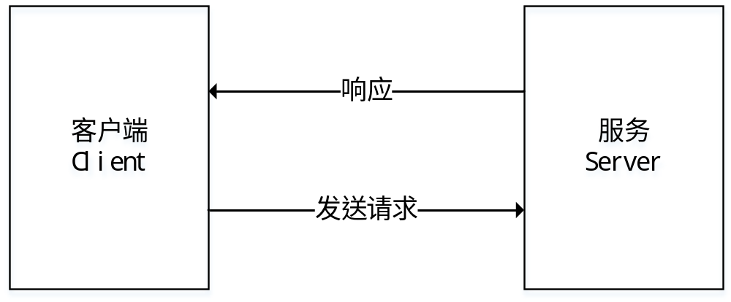
Http请求到响应的过程
9.1.1 HTTP协议简介

Slide 6
Http协议的主要特点：
9.1.1 HTTP协议简介
（1）简单快速：客户向服务器请求服务时，只需传送请求方法和路径。请求方法常用的有GET、HEAD、POST。
（2）灵活：HTTP允许传输任意类型的数据对象。
（3）无连接：无连接的含义是限制每次连接只处理一个请求。服务器处理完客户的请求，并收到客户的应答后，即断开连接。
（4）无状态：HTTP协议是无状态协议。无状态是指协议对于事务处理没有记忆能力。缺少状态意味着如果后续处理需要前面的信息，则它必须重传，这样可能导致每次连接传送的数据量增大。
（5）支持B/S及C/S模式。

Slide 7
9.1.2 标准Java接口
标准Java接口是指Java.net.*,它提供与互联网有关的类，包括流和数据包套接字、Internet协议和一些Http处理。例如创建URL和URLConnection对象、设置连接参数、连接服务器等。

Slide 8
java.net提供的类和接口说明
类/接口 | 说明
ServerSocket | 实现服务器套接字
Socket | 实现客户端套接字
DatagramSocket | 表示用来发送和接收数据报包的套接字
InterAddress | 表示互联网协议（IP）地址
HttpURLConnection | 用于管理Http链接的资源连接管理器
URL | 代表一个统一资源定位符，它是指向互联网“资源”的指针

Slide 9
java.net包的HTTP的方法应用：
try{
//定义地址
URL url=new URL("http://localhost:8080/Test/index.jsp");
//打开链接地址
HttpURLConnection http=(HttpURLConnection)url.openConnection();
//得到连接状态
int state=http.getResponseCode();
if (state==HttpURLConnection.HTTP_OK) {
// 取得数据
InputStream in=http.getInputStream();
//处理数据
...
}
}catch(Exception e){
}
}

Slide 10
9.1.3 Android网络接口
Android的网络接口即是android.net.*，它实际上是通过对Apache HttpClient的封装来实现一个HTTP编程接口，比java.net.* API功能更强大。
android.net.*除了具备核心的java.net.*外，还包含额外的网络访问Socket。该包包括URI类，在Android应用程序开发中使用较多。同时Android网络接口还提供了HTTP请求队列管理、HTTP连接池管理、网络状态监视等接口。

Slide 11
9.1.3 Android网络接口
实现Socket的连接功能的具体代码如下：
try{ //IP地址定义 InetAddress address=InetAddress.getByName("192.168.56.1"); //端口定义 Socket client=new Socket(address,"61111",true); //取得数据 InputStream in=client.getInputStream(); OutputStream out=client.getOutputStream(); //处理数据 ... out.close(); in.close(); client.close(); }catch(UnknownHostException e){ } catch(Exception e){ }

Slide 12
9.2 HTTP通信

Slide 13
9.2.1 HttpURLConnection的简介
在Android开发中，应用程序经常需要与服务器进行数据交互，包括访问本地服务器以及远程服务器，这些都可以称为访问网络，此时就可以使用HttpURLConnection对象，它是一个标准的Java类。
HttpURLConnection继承自URLConnection类，两者都是抽象类，其对象主要通过URL的openConnection方法获得。
openConnection方法只创建URLConnection或者HttpURLConnection实例，但并不进行真正的连接操作，并且每次openConnection都将创建一个新的实例。因此在连接之前可以对其一些属性进行设置。

Slide 14
9.2.1 HttpURLConnection的简介
设置超时时间，以及设置请求方式的具体代码如下所示。
//设置请求方式
http.setRequestMethod("GET");
//设置超时时间
http.setConnectionTimeout(4000);
需要注意的是在连接时需要设置超时时间，如果不设置超时时间，在网络异常的情况下，会导致取不到数据而一直等待，以至于程序不往下执行。
在开发Android应用程序的过程中，如果应用程序需要访问网络权限，则需要在清单文件中添加如下所示的代码：
<uses-permission android:name="android.permission.INTERNET" />

Slide 15

9.2.2 HttpURLConnection接口使用案例
接下来将通过一个输入网址查看图片的例子来讲解HttpURLConnection的使用过程。

Slide 16
9.2.2 HttpURLConnection接口使用案例
（1）布局设计
（2）MainActivity：
if(state==200){
//请求网络成功，获取输入流
InputStream in=conn.getInputStream();
//将流转换为Bitmap对象
bitmap= BitmapFactory.decodeStream(in);
//告诉消息处理器显示图片
Message msg=new Message();
msg.what=SUCCESS;
msg.obj=bitmap;
handler.sendMessage(msg);
}else {
//请求网络失败，提示用户
Message msg=new Message();
msg.what=ERROR;
handler.sendMessage(msg);
}
} catch (Exception e) {
e.printStackTrace();
Message msg=new Message();msg.what=ERROR;
handler.sendMessage(msg);
}
}
}.start();
}
public void onClick(View view) {
//获取输入的网络图片地址
final String path=path_edit.getText().toString().trim();
new Thread(){
private HttpURLConnection conn;
private Bitmap bitmap;
public void run(){
//连接服务器get请求
try{
URL url=new URL(path);
//根据url发送http的请求
conn=(HttpURLConnection)url.openConnection();
//设置请求的方式
conn.setRequestMethod("GET");
//设置超时时间
conn.setConnectTimeout(5000);
//设置请求头User-Agent浏览器的版本
//得到服务器返回的响应码
int state=conn.getResponseCode();
Log.v("1111111111",state+"");

Slide 17
9.2.3 HttpClient的简介
HttpClient是Apache Jakarta Common下的子项目，用来提供高效的、最新的、功能丰富的支持HTTP协议的客户端编程工具包，并且它支持HTTP协议最新的版本和建议。HttpClient已经应用在很多的项目中，比如Apache Jakarta上很著名的另外两个开源项目Cactus和HTMLUnit都使用了HttpClient。
HttpClient的特性：
（1）基于标准、纯净的Java语言。实现了Http1.0和Http1.1。
（2） 以可扩展的面向对象的结构实现了Http全部的方法（GET, POST, PUT, DELETE, HEAD, OPTIONS, and TRACE）。
（3）支持HTTPS协议。
（4）通过Http代理建立透明的连接。
（5）利用CONNECT方法通过Http代理建立隧道的https连接。

Slide 18
HttpClient的使用方法
（1）创建HttpClient对象。
（2）创建请求方法的实例，并指定请求URL。
（3）发送请求参数时，调用HttpGet、HttpPost的setParams(HetpParams params)方法来添加请求参数；对于HttpPost对象而言，也可调用setEntity(HttpEntity entity)方法来设置请求参数。
（4）调用HttpClient对象的execute(HttpUriRequest request)方法发送请求，该方法返回一个HttpResponse对象。
（5）调用HttpResponse的getAllHeaders()、getHeaders(String name)等方法可获取服务器的响应头；调用HttpResponse的getEntity()方法可获取HttpEntity对象，该对象包装了服务器的响应内容。程序可通过该对象获取服务器的响应内容。
（6）释放连接。无论执行方法是否成功，都必须释放连接。

Slide 19
HttpClient常用类说明
类名称 | 说明
HttpClient | 请求网络的接口
DefaultHttpClient | 实现了HttpClient接口的类
HttpGet | GET请求方法的需要创建的实例
HttpPost | POST请求方法的需要创建的实例
NameValuePair | 传递参数时的键值对
HttpResponse | 封装了服务器返回的信息类
HttpEntity | 封装了服务返回数据的类

Slide 20
9.2.4 HttpClient的使用案例
本案例是使用HttpClient来获取图片。

